Slide 1
Agentes Inteligentes
Modificando o modelo de agentes de formigas no Netlogo
1

Slide 2
Modelo de Formigas no Netlogo
Estimular a compreensão dos conceitos de Inteligência Artificial e modelagem baseada em agentes através da modificação criativa do modelo de formigas no NetLogo
Ferramenta | NetLogo Web: Ants
Participantes | Emanuel Lopes, Letícia Delfino ,Thales Aymar
Professor | Dr. Thales Levi Azevedo
2

Slide 3
01
Metodologia
Metodologia do trabalho
3

Slide 4
Método de trabalho do grupo
Meet
Documentação
Código
Reunião para decidir as demandas de cada um dentro do trabalho e acompanhá-las
Registro das modificações feitas por cada membro
Implementado de forma participativa em reuniões
4

Slide 5
02
Implementações
O que foi Implementado?
5

Slide 6
Morte das formigas (Sistema de Energia)
Diferentes classes de formiga
Atributos aleatórios
Mudança de estações
Predadores
Interação dos predadores
Raças diferentes de formigas com atributos diferentes
Árvores para a comida ficar ao redor
Ninhos diferentes com cores diferentes
6

Slide 7
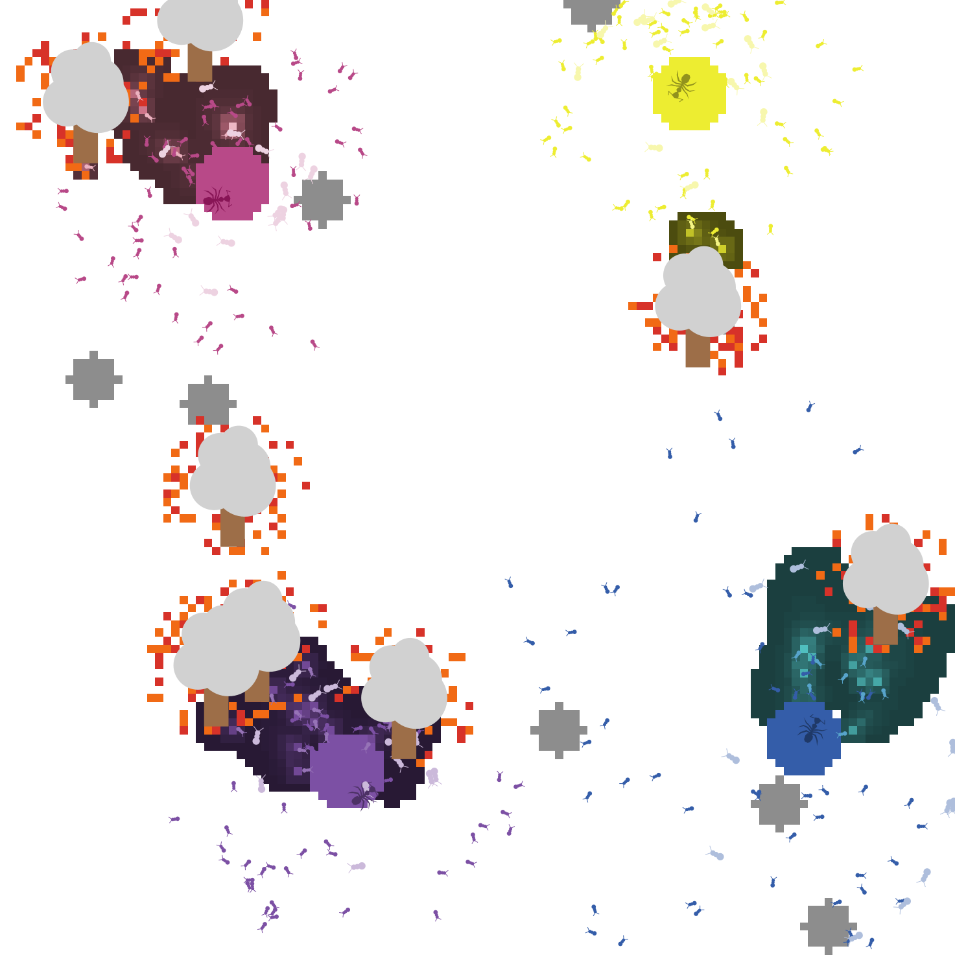
Mapa Geral
Quatro Ninhos
Árvores em lugares randômicos
Obstáculos em forma de pedras
Troca de Estações
Ambiente Parcialmente Observável e Não-determinístico.
Dinâmico, Contínuo e Multiagente
7

Slide 8
Formigas : Características Gerais
Tipo de Agente
Atributos
Agentes Reativos Baseados em Modelos
Os Status de cada formiga individual (vida, velocidade, dano…)
Tempo de Vida
Colônias
É a energia atribuída a cada entidade formiga
4 colônias separadas por cores
8

Slide 9
Tipos de Formiga
Rainha
Progenitora, a classe mais forte das formigas na simulação
Soldado
Protegem o ninho, atacando quem chegar perto o suficiente
Trabalhadora
Caminham pelo mapa em busca de comida para alimentar o ninho
9

Slide 10
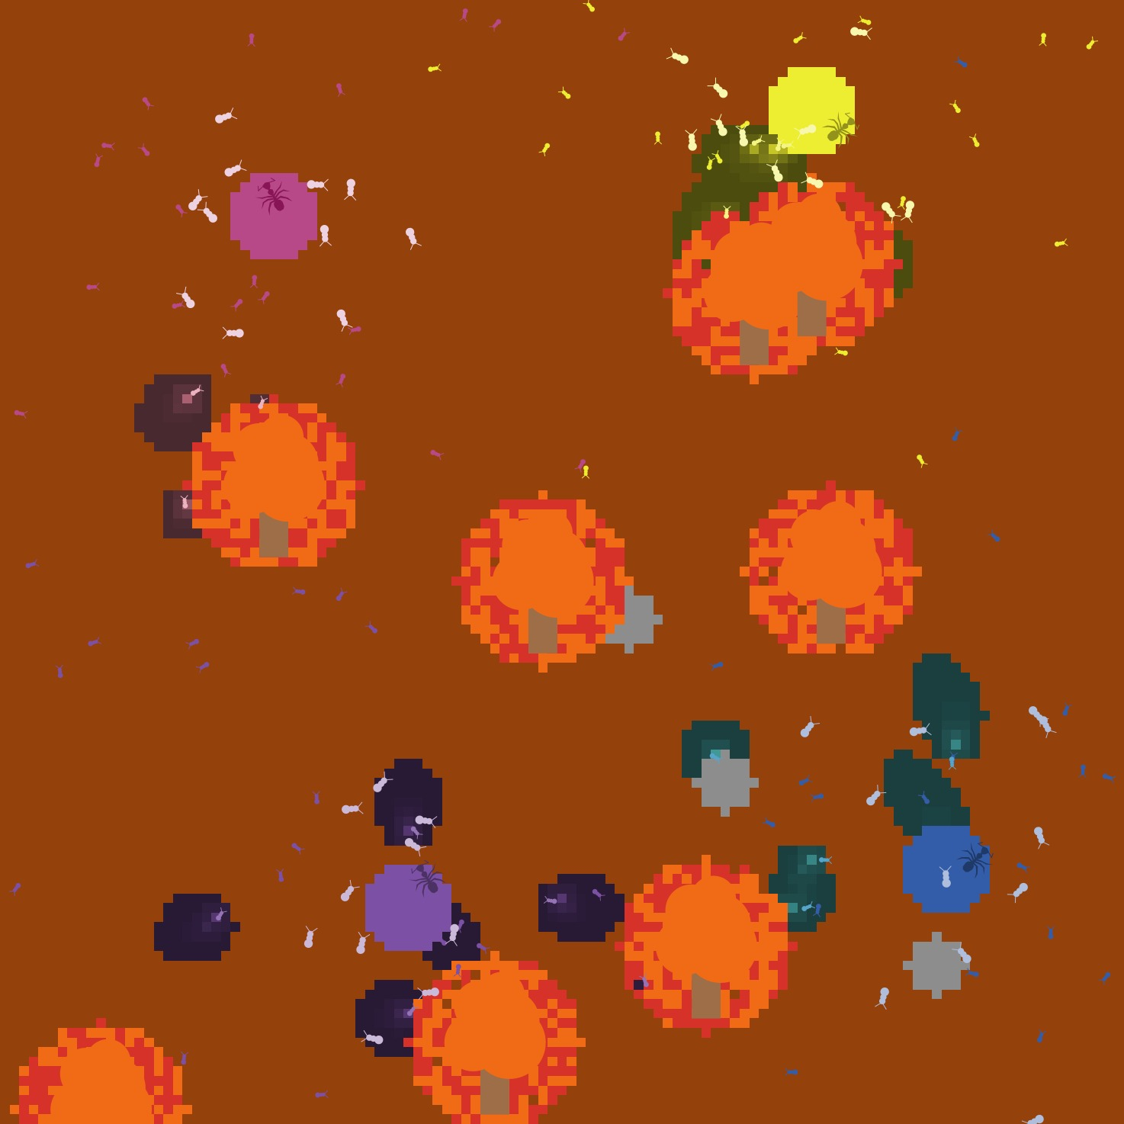
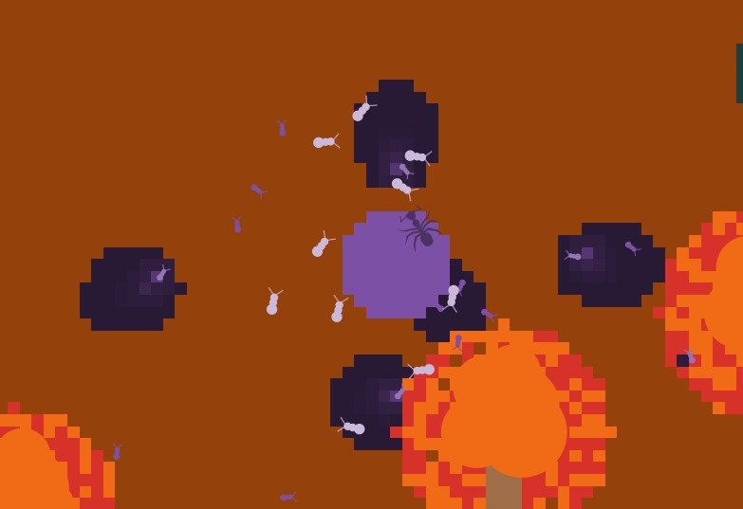
Demonstração: Detalhes
10

Slide 11
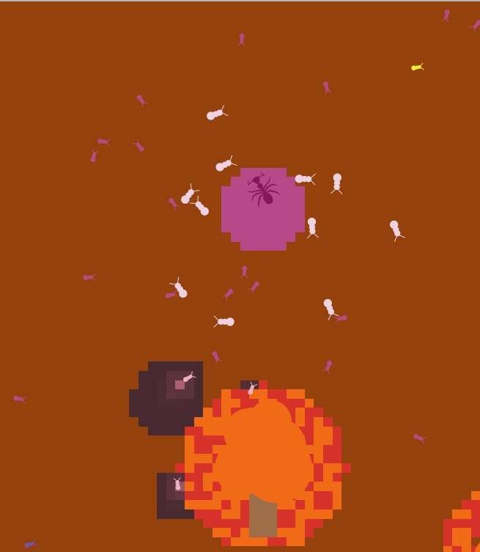
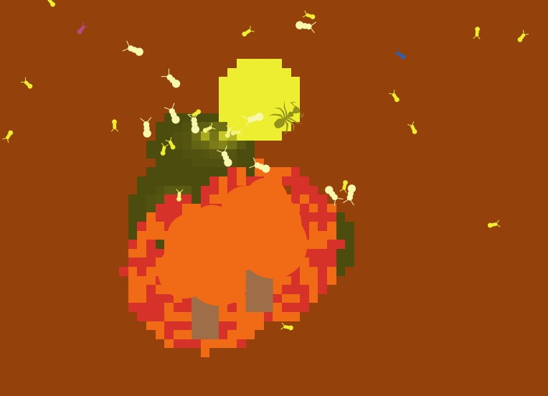
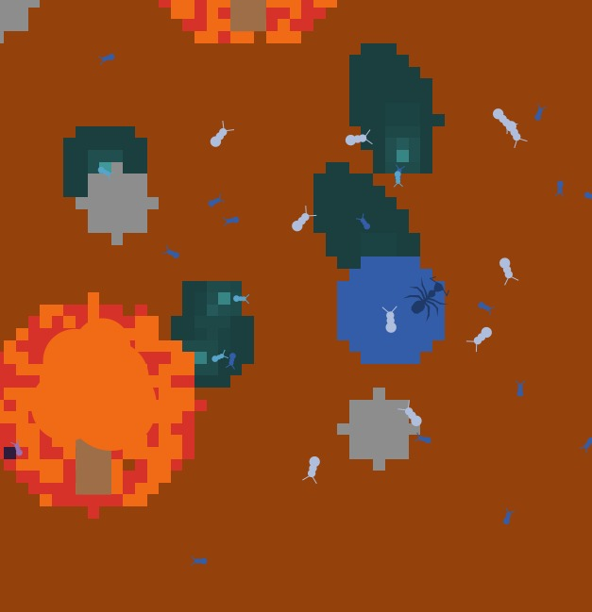
Demonstração : Detalhes
11

Slide 12
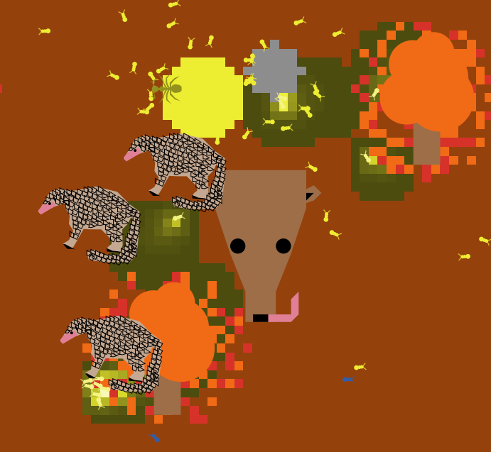
Demonstração: Predadores
50%
50%
Tamanduás
Pangolins
É um dos principais predadores das formigas no Brasil, com sua língua extensível. Capturando por dia até 30 mil formigas e cupins. [1]
Esses animais se alimentam de cupins e formigas, que localizam graças ao seu olfato apurado.Um pangolim adulto pode comer, em média, 70 milhões de insetos anualmente. [2]
12

Slide 13
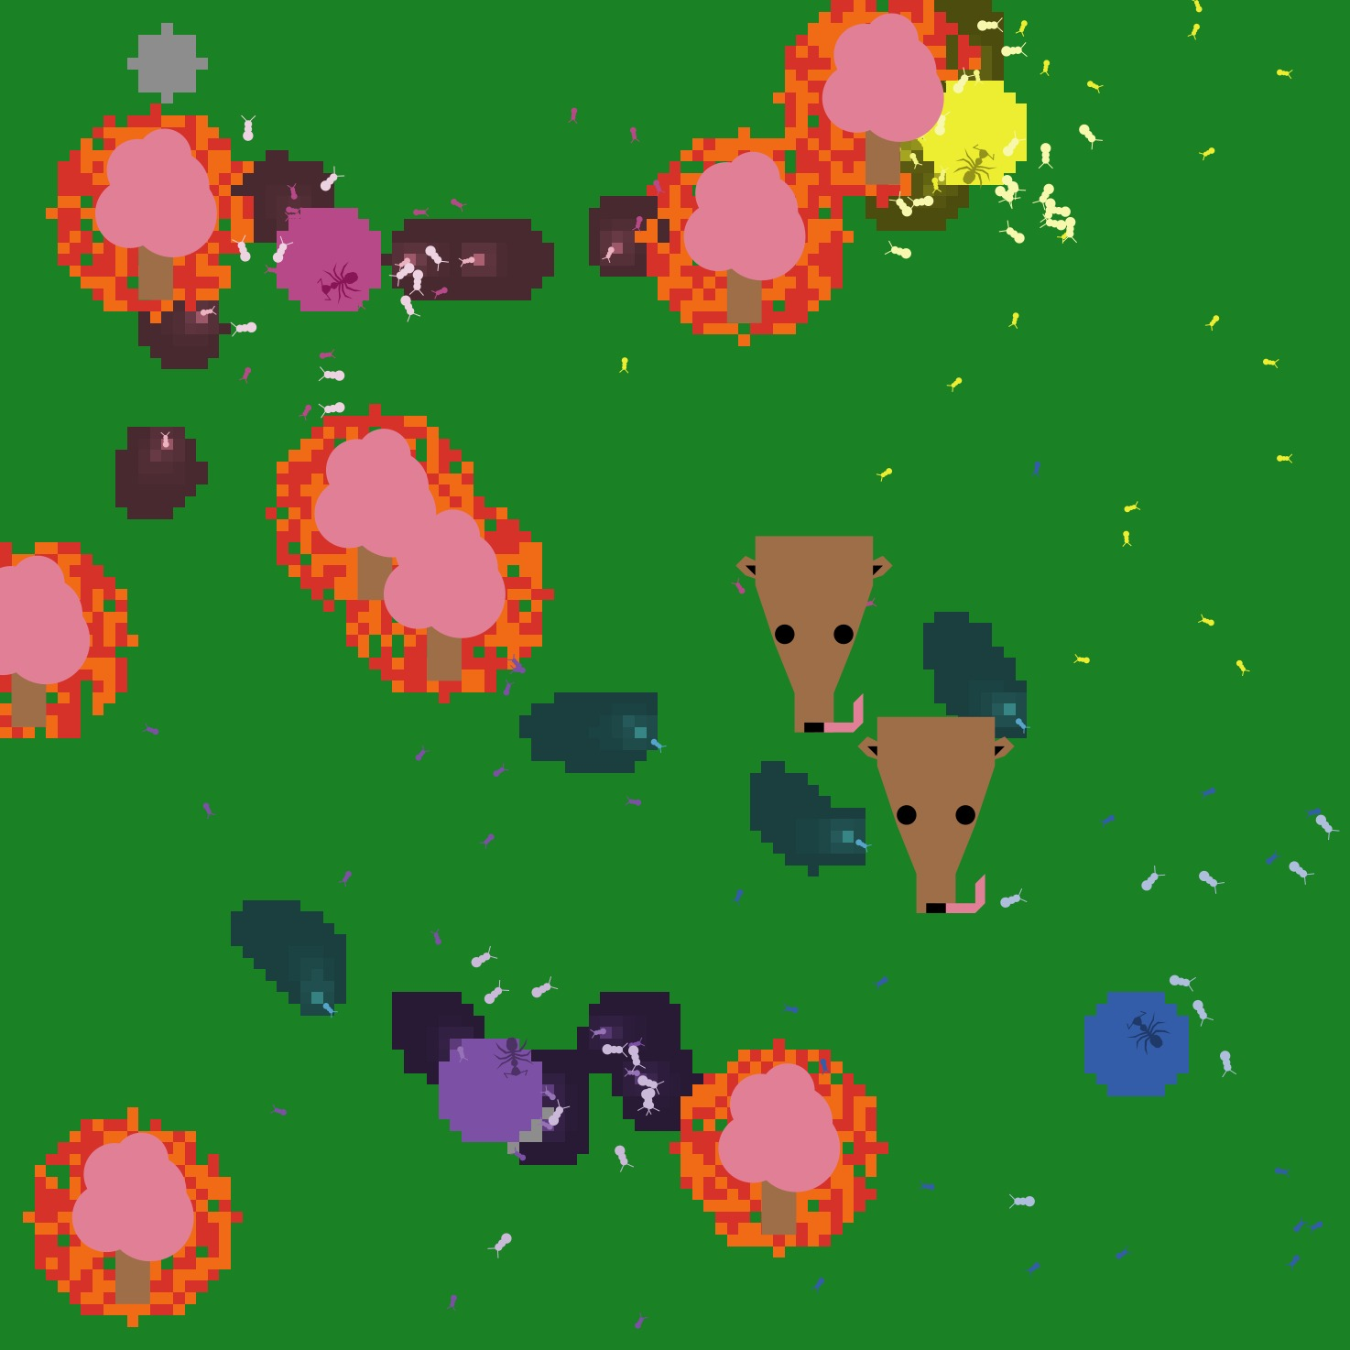
Tamanduás
Agente Reativo Simples
Quantidade Enorme de Vida e Força
Energia suficiente para sobreviver várias estações
É predado pelo Lobo
Não ataca os Pangolins nem os Lobos
13

Slide 14
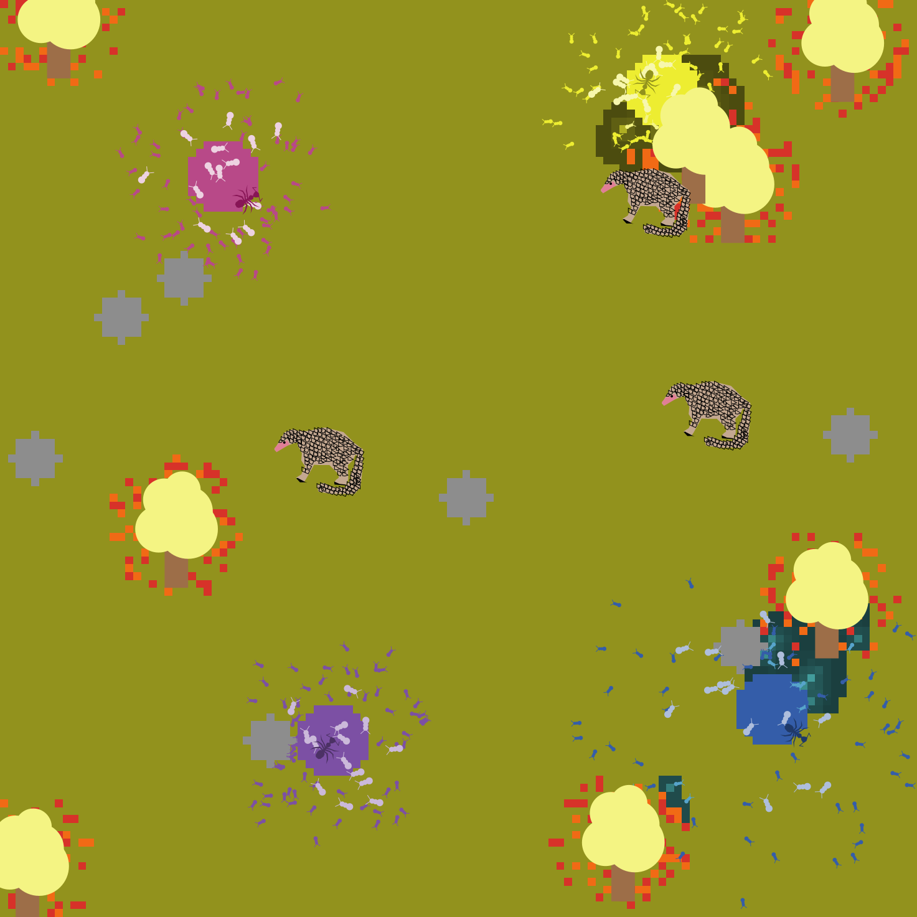
Pangolins
Agente Reativo Simples
Quantidade mediana de Vida e Força
É mais rápido que o Tamanduá
É predado pelo Lobo
Não ataca os Tamanduás nem os Lobos
14

Slide 15
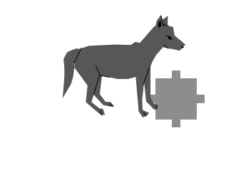
Lobos
Agente Reativo Simples
Quantidade enorme de Vida e Força
O mais rápido dos predadores
Predador-mor / Superpredador
Não ataca as formigas
Foca apenas nos outros predadores
15
15

Slide 16
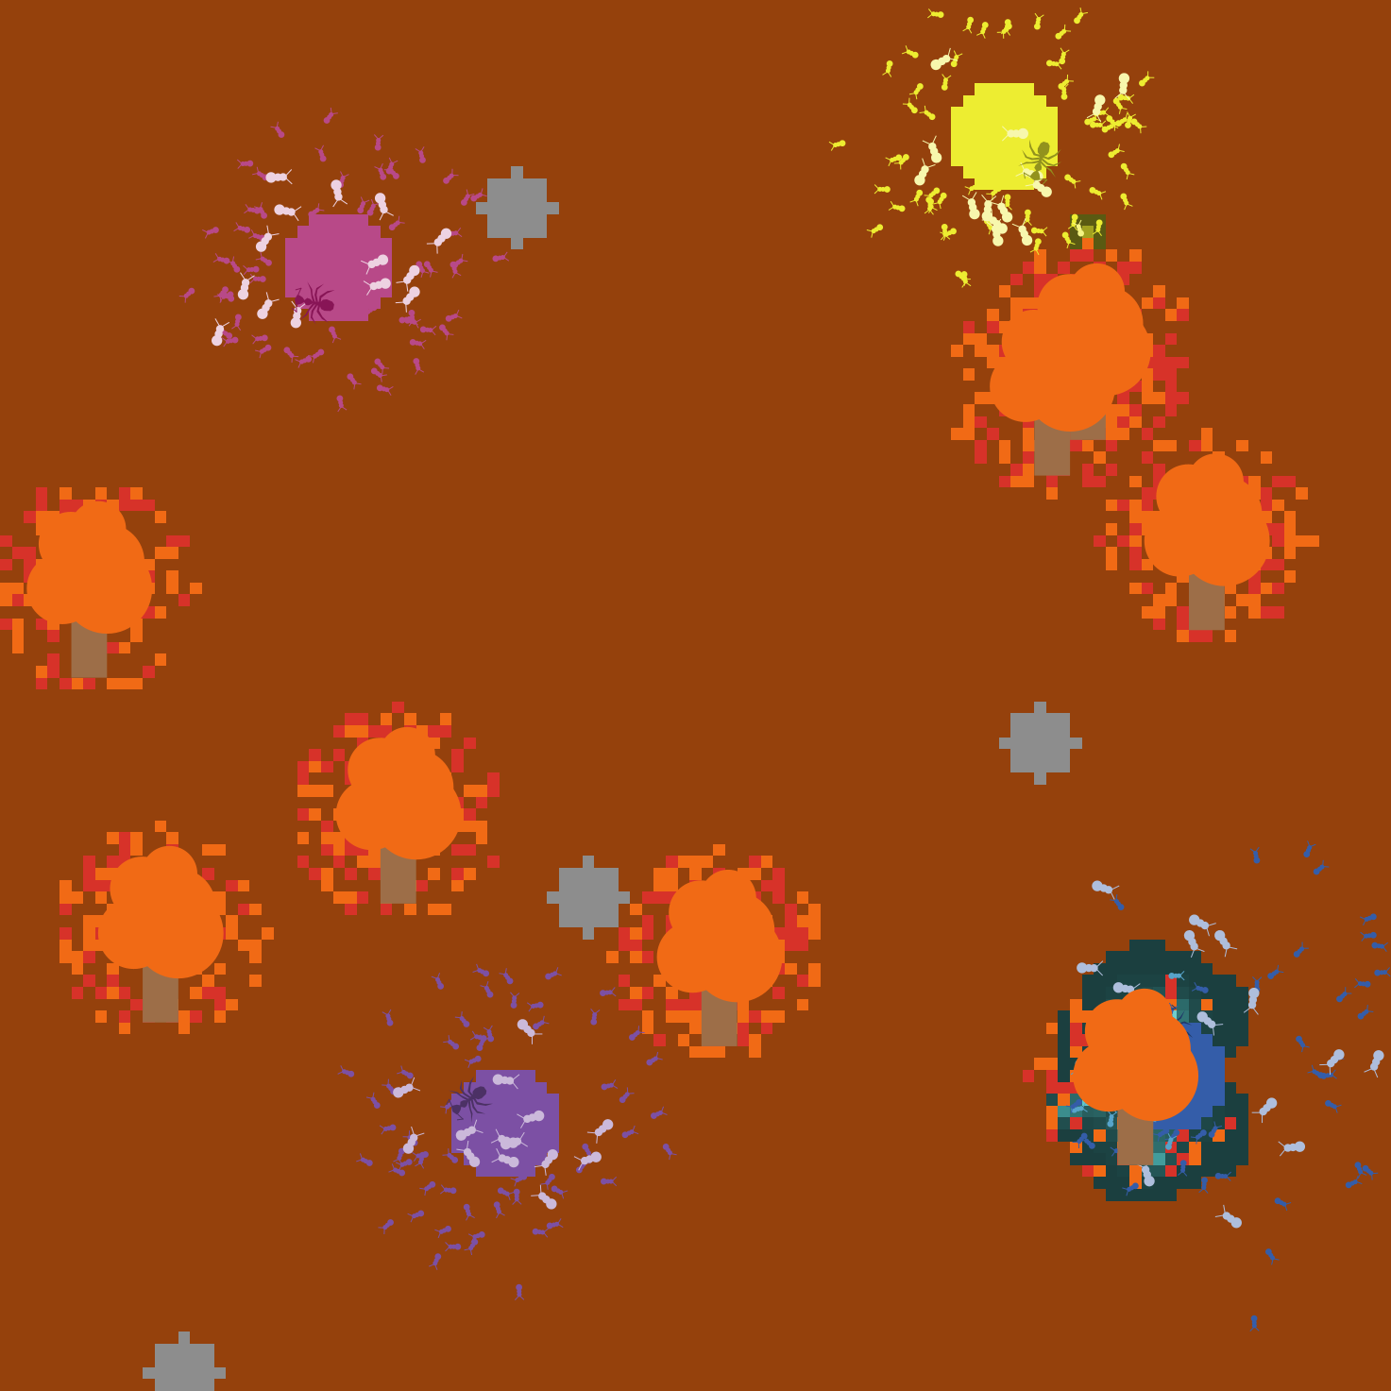
Obstáculos
Gerados no Setup
Obstáculos em forma de pedras
Intransponíveis pelas formigas
Dado a diferença de tamanho, os predadores podem passar por cima.
16

Slide 17
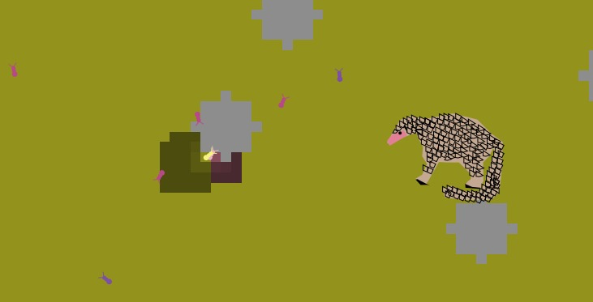
Demonstração: Obstáculos
17

Slide 18
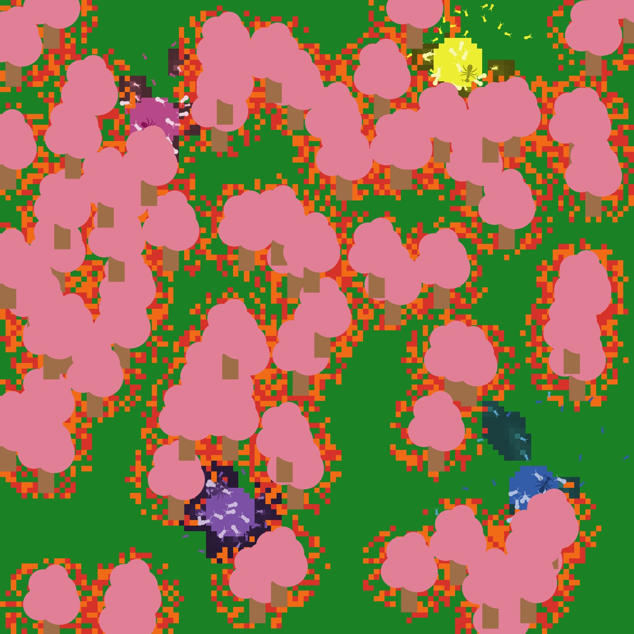
Nascimento de Comida
Spawn Aleatório ou Predefinido de Árvores
Chance de geração de comida em cada patch
Patches Laranjas são 2 Comidas
Patches vermelhos são 1 Comida
Comida só é gerada ao redor da árvore
A comida é redefinida anualmente a cada outono
18

Slide 19
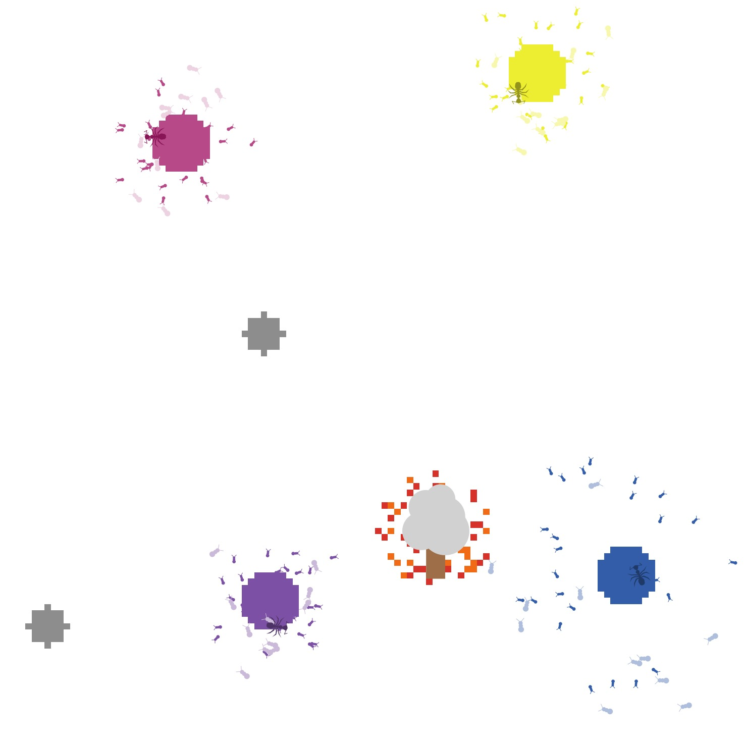
Fome
Sistema de Energia de todos os seres vivos
Consumo constante por tick
Quando zerado, a condição de morte ativa
Sem alimento, sem reprodução
Fator determinante em estações longas
19

Slide 20
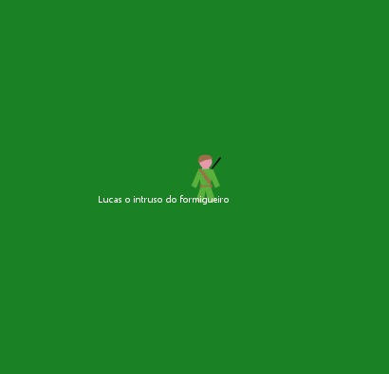
EASTER EGG
Referência ao filme
Hostil a todos, para fins de balanceamento
Spawn Muito Raro
Turtle mais forte de toda a simulação
20

Slide 21
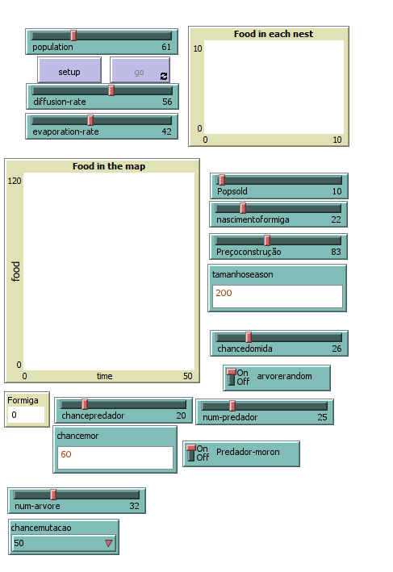
Configurações da Simulação
Opções para a alteração de variáveis da simulação, como comida, árvores e etc.
21

Slide 22
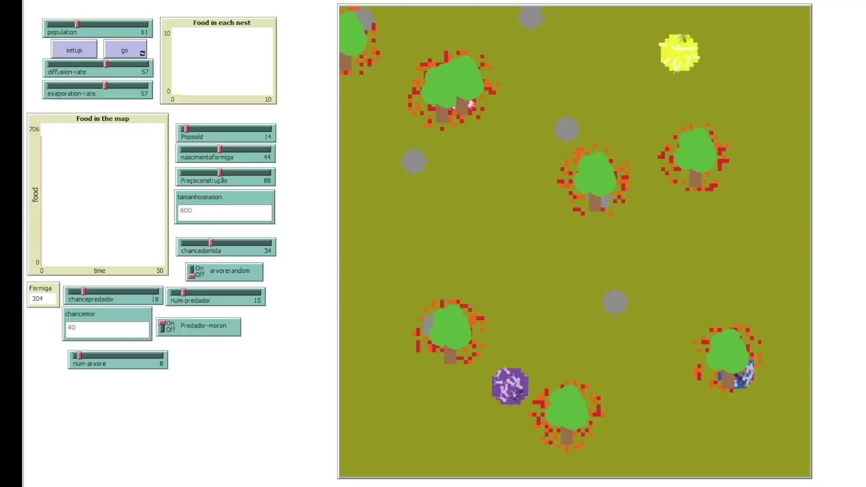
SIMULAÇÃO COM AMBIENTE HOSTIL
22

Slide 23
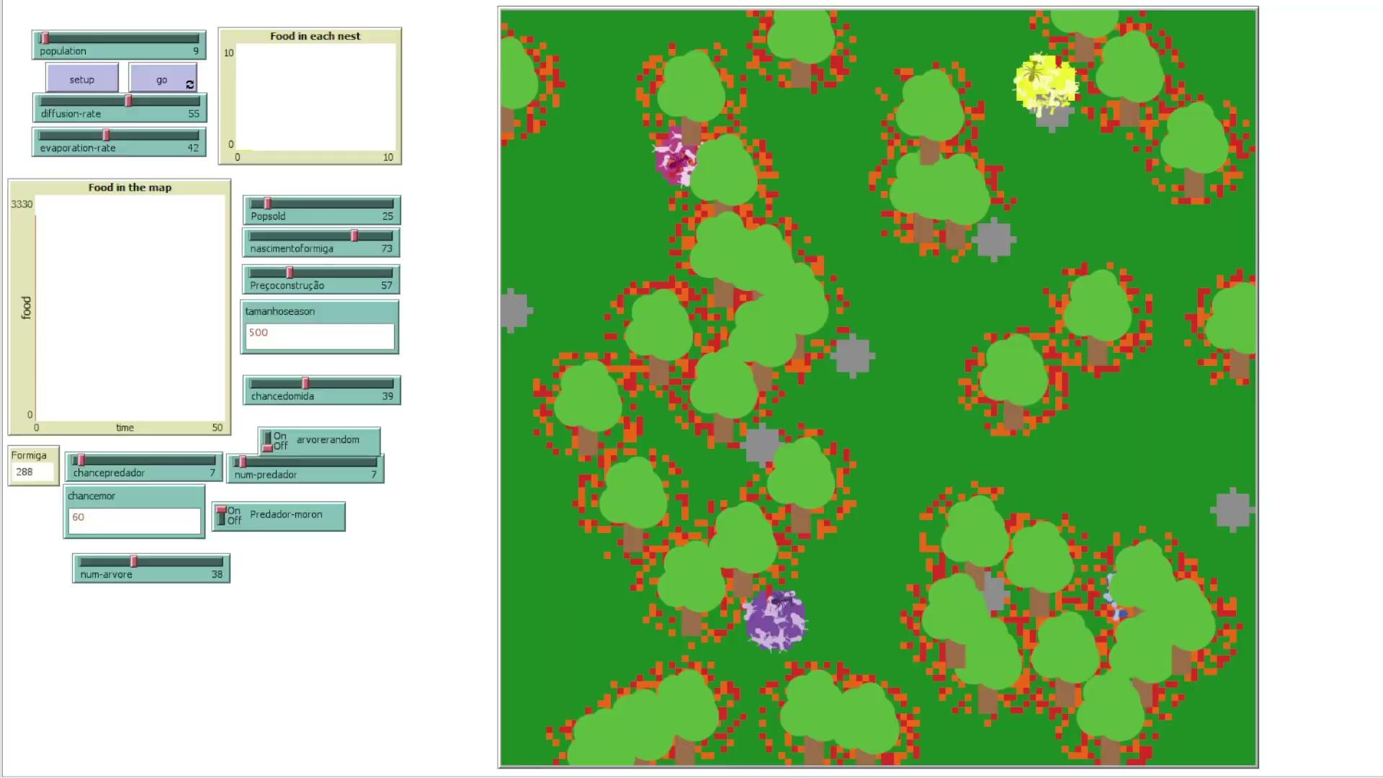
SIMULAÇÃO DE CONFIGURAÇÃO COM AMBIENTE “NORMAL”
23

Slide 24
Resultados
Foi possível identificar as mudanças nos padrões de organização das colônias como na adaptação dos novos elementos adicionados, alimentos , interações entre as formigas e o ambiente e como essa interação gera novos comportamentos coletivos.
Nos obstáculos as formigas modificaram as suas rotas para contornar essas áreas, assim como os predadores impactaram de forma ativa na sua eficiência
As raças e mutações dadas as formigas possibilitou analisar como a formiga se comporta na divisão de tarefas e como isso influenciou na capacidade da colônia de se manter funcional.
Com a simulação, pode-se perceber como os agentes interagem com o meio ambiente e como os “adicionais” podem modificar esse comportamento e o impacto emergente no modelo.
24

Slide 25
Referências
https://www.wwf.org.br/natureza_brasileira/especiais/biodiversidade/especie_do_mes/junho_tamandua_bandeira
https://mundoeducacao.uol.com.br/biologia/pangolim-um-animal-risco-extincao.htm
25

Slide 26
Obrigado

